Slide 1



2026年6月
我的故鄉在遠方
移動者面貌
Notes:
當“這裏走不下去”和“那裏有希望”交會時，移動就成了必然。
在全球散聚的洪流中，我們身邊或許看見過這些人：他們是難民，留學生，或者數字遊民。
或許，我們看見的不是偶然的漂泊，而是神聖的心意——祂將人們帶到能聽見真理的地方，也差派祂的子民到需要盼望的角落。
6月20日是世界難民日，讓我們一同認識包括難民在內的，五種不同的移動者面貌，並同心為他們尋求神。

Slide 2
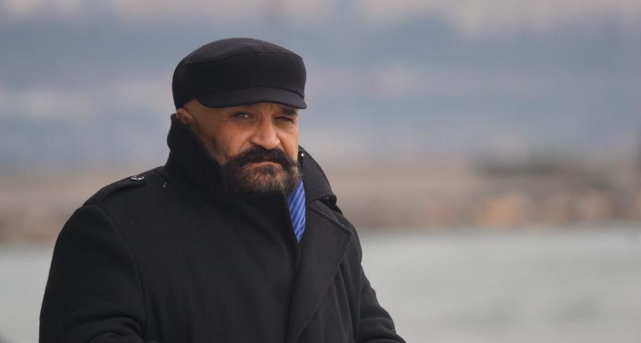

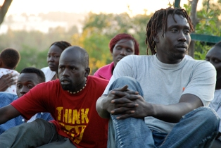
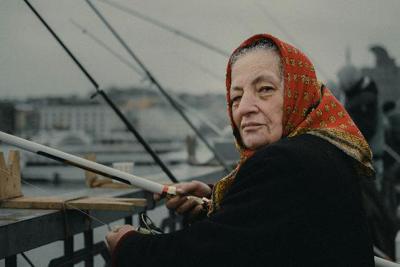
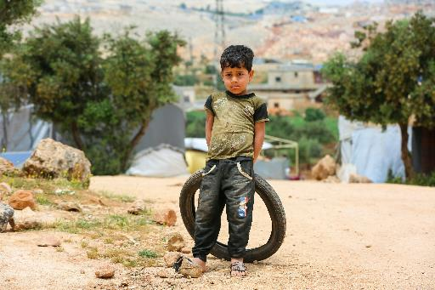
移動者面貌簡介
Profiles of People on the Move
難民：因戰爭、暴力、宗教或政治迫害而被迫逃離本國的“被強迫遷移者”
經濟移民：為尋找工作機會、更高薪資或跨國商業發展而移居他國的人
國際學生：離開原生國在國外接受高等教育的年輕群體
傳統遊牧民族：世代傳承自給自足、隨季節遷徙生活方式的族群（如中亞牧民、馬賽人、貝都因人等）
數位遊民：借助現代科技與網路，實現“全球都是辦公室”的自主選擇性移動者
Notes:
1.難民 —— 被迫流離的生存者
因戰爭、暴力、宗教或政治迫害而被迫逃離本國的被強迫遷移者
全球有超1.22億人流離失所（含4,270萬難民）。
短期需要安全庇護所與人道援助；長期面臨需在臨時營地等待6～15年才能重新安置的困境。
2.經濟移民 —— 規模最大的移動者
為尋找工作機會、更高薪資或跨國商業發展而移居他國的人。
全球約有1.67億跨國勞動者，其匯款已成為許多發展中國家的經濟命脈（也包含大量無證移民）。
他們填補了勞動缺口，其中許多基督徒移工正通過職場，在異文化中建立起獨特的福音橋梁。
3.國際學生 —— 極具影響力的未來人才
離開原生國在國外接受高等教育的年輕群體。
全球約有690萬留學生，大多就讀於歐美。部分發展中國家因面臨留學生畢業定居海外而產生人才流失的挑戰。
許多學生在異鄉因教會關懷而聽聞福音，這些在學生階段信主的畢業生，未來有巨大潛力成為跨文化事工的重要力量。
4.傳統遊牧民族 —— 邊緣化生存的古老群體
世代傳承自給自足、隨季節遷徙生活方式的族群（如中亞牧民、馬賽人、貝都因人等）。
全球約有三到四千萬人。在現代化進程中，因國家邊界、土地私有化和氣候幹旱，他們的傳統生存空間正嚴重受壓。
處於居住國社會邊緣，極度缺乏教育、醫療、幹凈水源和法律保障等基本服務。
5. 數位牧民 —— 新時代的自由工作者
借助現代科技與網路，實現“全球都是辦公室”的自主選擇性移動者。
全球已超4千萬人，涵蓋軟件開發、數位行銷、設計及線上教育等領域的遠程工作者。
他們的移動模糊了度假與工作的界線。如何通過線上線下的創新方式，牧養這群“地球公民”並發揮他們的文化橋梁作用，是當代宣教的新課題。
這群“地球公民”並發揮他們的文化橋梁作用，是當代宣教的新課題。

Slide 3
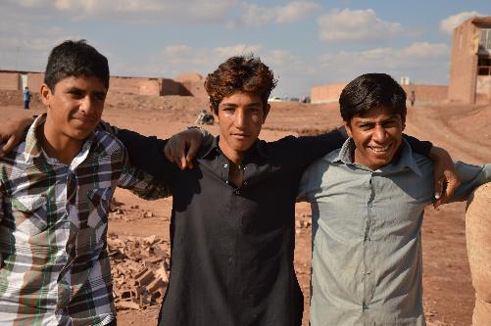
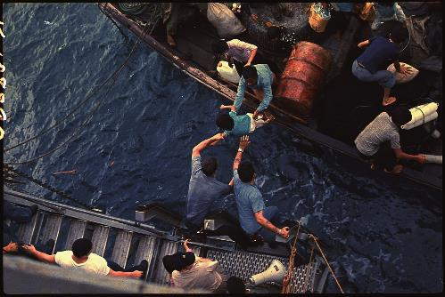
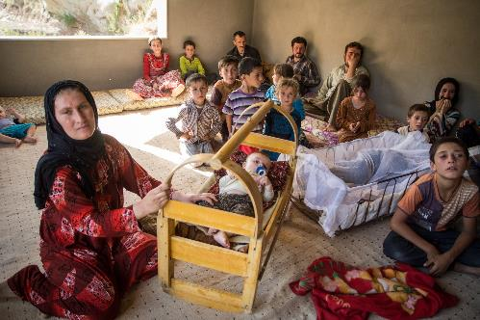
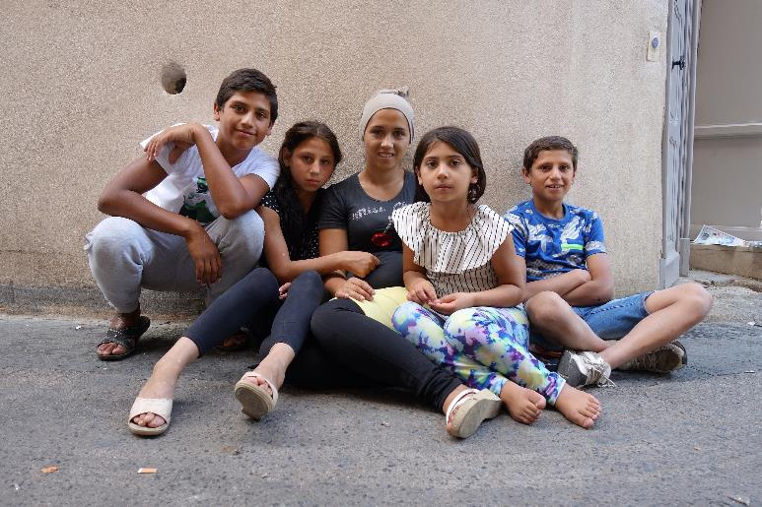
代禱方向
Prayer Guides
移民的基本生存需求 求主顧念難民、遊牧名族，為他們預備庇護所、食物和醫療
經濟移民的權益與福音橋梁 求主保護經濟移民的權益與安全，帶領基督徒工人在異文化職場中成為福音使者
國際學生的福音契機 求神使用當地教會向國際生灑下福音種子，讓他們在異鄉認識主
數位遊民的連接與新宣教 求主保守數字遊民在多變的環境中依然有穩定的屬靈支持，並成為各地宣教的橋梁
Notes:
1. 為移動者的基本生存與身心靈安頓禱告
懇求神憐憫那些在動蕩中的難民與無證移民，以及在現代化沖擊下失去生存空間的傳統遊牧民族。
求神為難民預備安全的庇護所、食物與醫療；開路讓國際援助機構與學校能進入遊牧民族中，改善他們的教育和飲水，讓他們在社會邊緣經歷神的眷顧與尊嚴。
2. 為經濟移民的職場見證與資源反哺禱告
求神保障這些經濟移民的勞工權益與安全。更求神挑旺其中基督徒移工的心誌，賜他們智慧與勇氣，在異文化的職場中成為福音的使者；同時也讓他們寄回本國的資金與新技術，能祝福並提升原鄉的社會和家庭。
3.為國際學生的福音契機與未來差派禱告
求神帶領當地的留學生團契和教會，用基督的愛去主動關懷他們，提供語言、寄宿等實際幫助，讓他們在異鄉孤獨時能遇見主。求神使用這群年輕人，無論他們未來留在海外還是回到家鄉，都能成為帶著國際視野的跨文化宣教新主力。
4. 為數位牧民的屬靈連結與全球宣教新視野禱告
求神讓數位牧民在自由多變的生活中，仍能尋得屬靈群體的連結與支持，不至迷失。求神賜給當代教會創新的智慧，通過線上線下的結合去牧養和裝備他們，使他們在流動的步伐中，也能成為神國度中隨走隨傳的宣教橋梁。

Slide 4
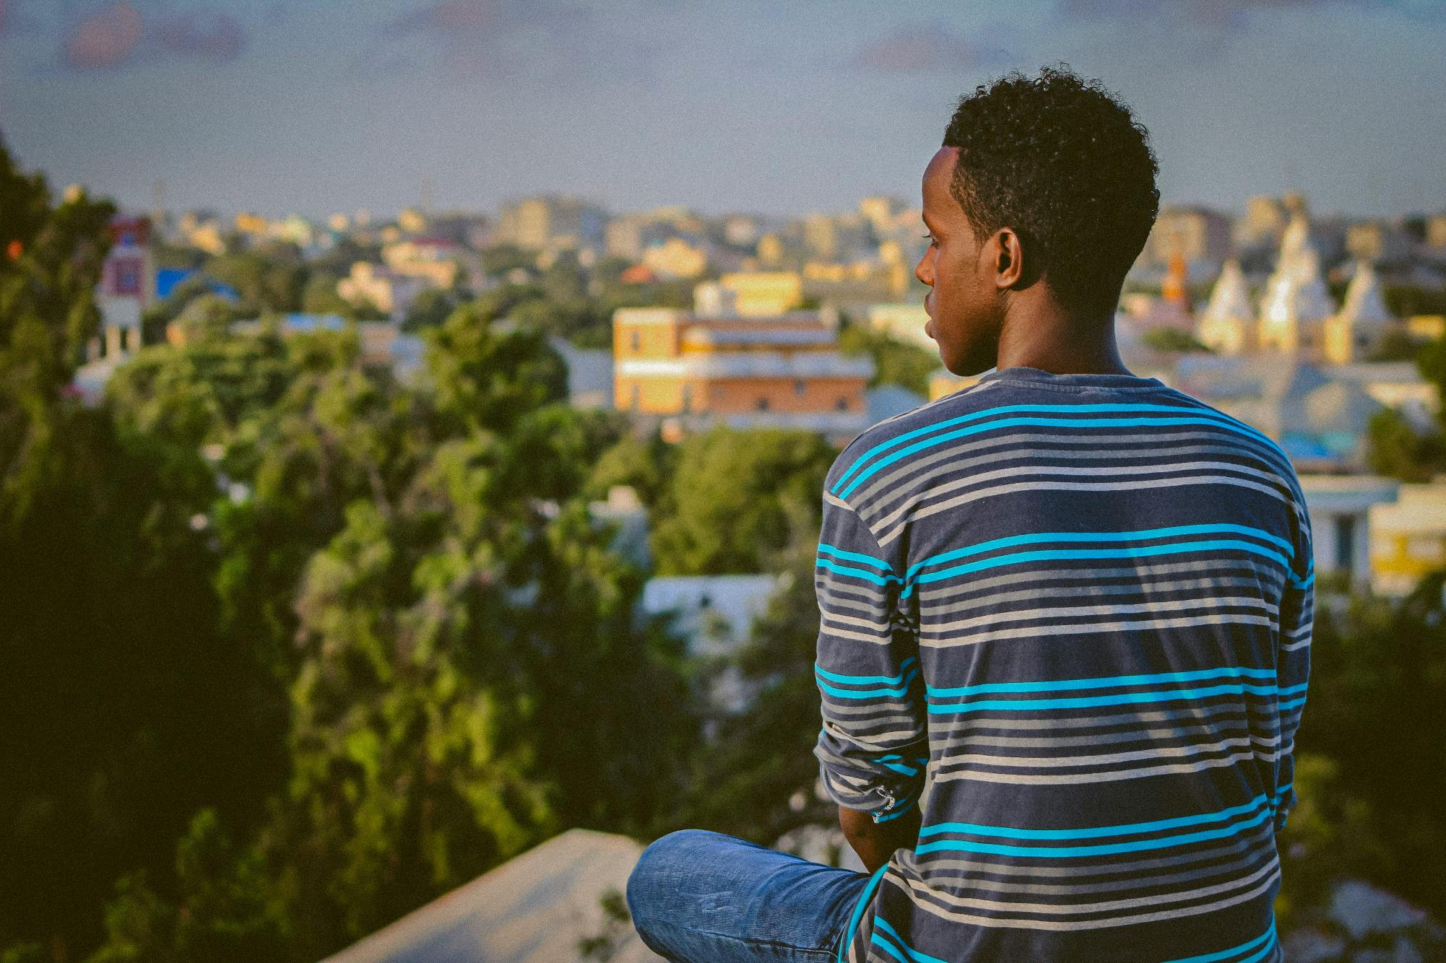
讓我們同心為散居者禱告

Slide 5

主啊，在人口頻繁流動的世代，
祢就借著移動者彰顯祢的心意。
求祢賜下每日新鮮的嗎哪，讓弱勢移動者基本生存得以保證。
他們孤獨時，祢就向他們說話；他們尋求時，祢就給他們開門；
在日常生活中，祢就處處向他們顯明祢是那位公義、慈愛、滿有憐憫的神。
求神也來挑旺在異鄉基督徒工人的心，
在異鄉傳揚祢的福音，活出祢生命的道。
也求主賜給當代教會創新的智慧，裝備“地球公民”在流動的步伐中，
成為神國度的宣教管道。
奉主耶穌的名求，阿門！

Slide 6
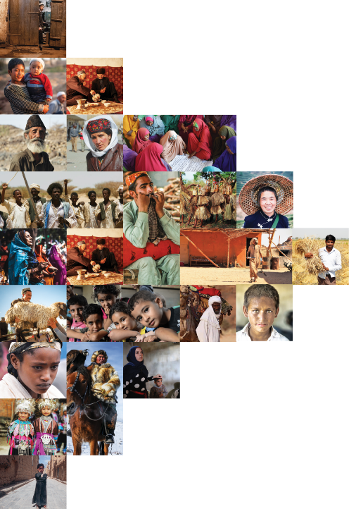
不再是個人的禱告，我們開始一起祈禱。 30分鐘，生活再忙碌的人都能找到時間參與。

Slide 7



Slide 8



